Slide 1
Шейкерная сортировка ShakerSort
Можно заметить, что в BubbleSort «легкие» элементы «всплывают» быстро, а «тяжелые» «тонут» медленно.
Пример. СИДОРОВ
ВО
ВР
ВО
ВД
ВИ
ВСИДОРО

Slide 2
Шейкерная сортировка ShakerSort
ДВА (!) изменения в алгоритме, которые были предложены для уменьшения трудоемкости:
1) Изменение направления просмотра массива на каждой итерации.
2) Установление границ рабочей части массива на место последнего обмена на каждой итерации.

Slide 3
Шейкерная сортировка ShakerSort
Алгоритм на псевдокоде
L, R – левая и правая границы рабочей части массива,
n – количество элементов в массиве.
L := 1, R := n, k := n,
DO
DO ( j := R, R-1, ... L+1)
IF (a_{j} < a_{j-1}) a_{j}↔a_{j-1}, k := j FI
OD
L := k
DO ( j := L, L+1, ... R-1)
IF (a_{j} > a_{j+1}) a_{j}↔a_{j+1}, k := j FI
OD
R := k
OD (L < R)

Slide 4
К У Р А П О В А
А В
А О
А П
А А
А Р
А У
А К
А К У Р А П О В
К У
Р У
А У
П У
О У
В У
А К Р А П О В У
В О
В П
А В
А Р
А К
А А К Р В П О У
К Р
В Р
П Р
О Р
А А К В П О Р У
О П
В О
В К
А А В К О П Р У
К О
О П
А А В К О П Р У

Slide 5
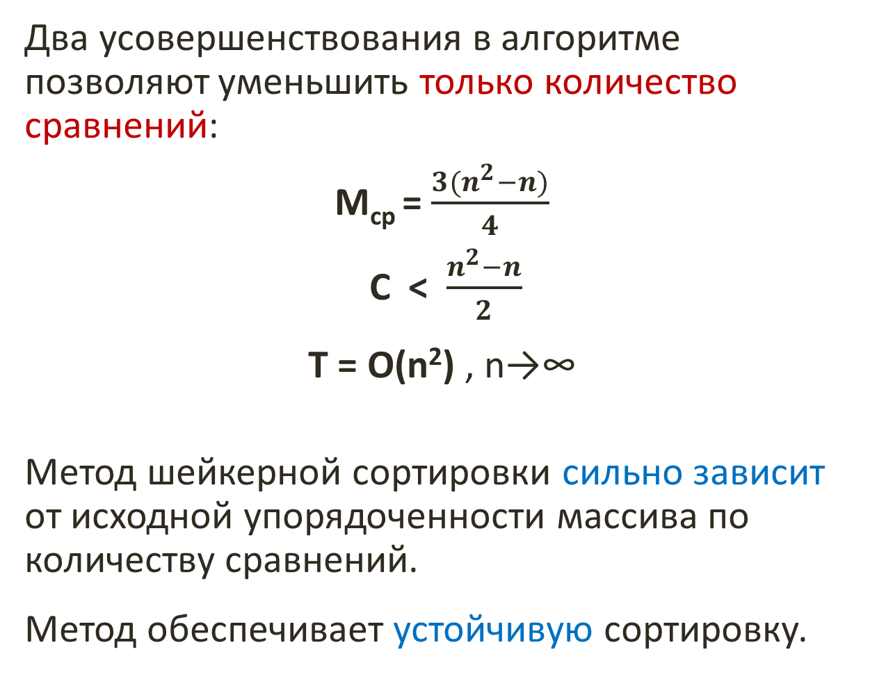
Два усовершенствования в алгоритме позволяют уменьшить только количество сравнений:
М_{ср} = $\frac{3(n^{2}−n)}{4}$
С < $\frac{n^{2}−n}{2}$
T = O(n²) , n→∞
Метод шейкерной сортировки сильно зависит от исходной упорядоченности массива по количеству сравнений.
Метод обеспечивает устойчивую сортировку.

Slide 6
Метод | Трудоемкость | Устойчивость | Зависимость от упорядоченности
SelectSort | O(n²) | Не устойчив | Не зависит
BubbleSort | O(n²) | Устойчив | Зависит
ShakerSort | O(n²) | Устойчив | Зависит

Slide 7

Видео:
BubbleSort или ShakerSort ?

Slide 8
Метод прямого включения
InsertSort
Начиная с i = 2 берём очередной i–й элемент массива и включаем его на нужное место среди первых (i-1) элементов, при этом все элементы, которые больше a_{i} сдвигаются на одну позицию вправо.

Slide 9
Метод прямого включения
Алгоритм на псевдокоде
DO ( i: = 2, 3, …, n )
t := a_{i}, j := i -1
DO ( j > 0 и t < a_{j} )
a_{j+1} := a_{j}
j := j -1
OD
a_{j+1} := t
OD

Slide 10


К У Р А П О В А
К У Р А П О В А
К Р У А П О В А
А К Р У П О В А
А К П Р У О В А
А К О П Р У В А
А В К О П Р У А
А А В К О П Р У

Slide 11
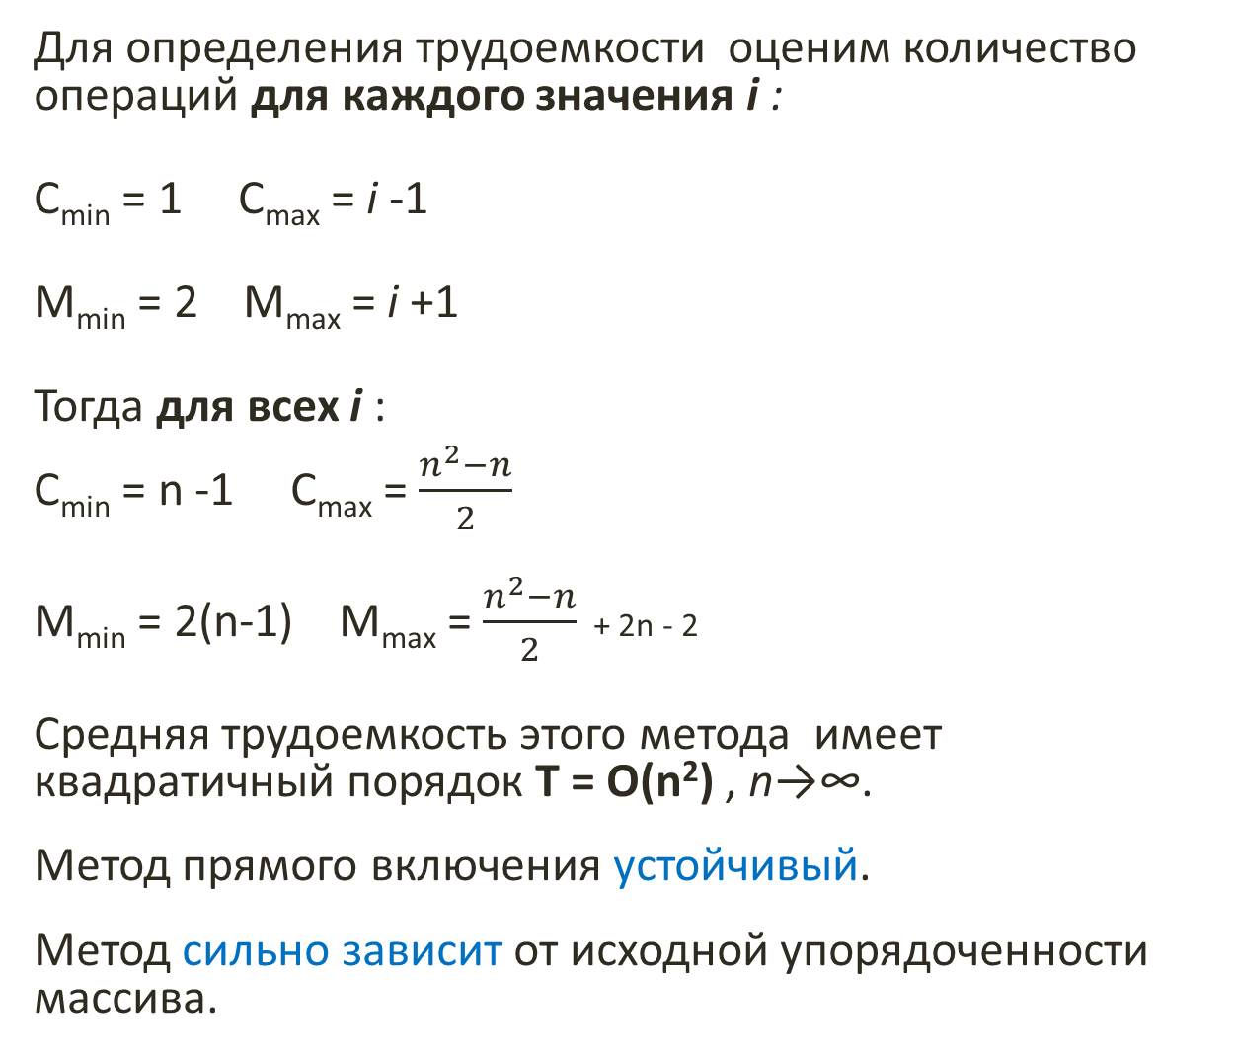
Для определения трудоемкости оценим количество операций для каждого значения i :
C_{min} = 1 C_{max} = i -1
М_{min} = 2 М_{max} = i +1
Тогда для всех i :
C_{min} = n -1 C_{max} = $\frac{n^{2}−n}{2}$
М_{min} = 2(n-1) М_{max} = $\frac{n^{2}−n}{2}$ + 2n - 2
Средняя трудоемкость этого метода имеет квадратичный порядок T = O(n²) , n→∞.
Метод прямого включения устойчивый.
Метод сильно зависит от исходной упорядоченности массива.

Slide 12
Метод | Трудоемкость | Устойчивость | Зависимость от упорядоченности
SelectSort | O(n²) | Не устойчив | Не зависит
BubbleSort | O(n²) | Устойчив | Зависит
ShakerSort | O(n²) | Устойчив | Зависит
InsertSort | O(n²) | Устойчив | Сильно зависит

Slide 13
Видео:
InsertSort

Slide 14
Метод Шелла
ShellSort
Из оценок метода прямого включения InsertSort видно, что, чем лучше упорядочен массив, тем меньше операций потребуется для его сортировки.
Основная идея метода Шелла ShellSort состоит в предварительном улучшении порядка элементов массива, а затем окончательной сортировке его методом прямого включения.
Шелл предложил работать в методе прямого включения с шагом k большим, чем 1, что предварительно улучшило бы упорядоченность массива.
Чем больше величина шага, тем меньше операций сравнения и пересылки приходиться выполнять.

Slide 15
Определение Предварительная сортировка массива методом прямого включения с шагом к > 1 называется к - сортировкой.
Метод Шелла заключается в проведении сначала нескольких к-сортировок, а затем окончательной сортировке массива с шагом к=1.
Обозначим
H = ( h₁ , h₂ , … , h_{m} ) – последовательность из m возрастающих шагов, где h₁ = 1, h₁ < h₂ < h₃ < …< h_{m} .
Производя последовательно к-сортировки с шагами h_{m} , h_{m-1} ,.., h₁ , получим упорядоченный массив. Это гарантируется тем, что последний шаг h₁ = 1.

Slide 16
  Метод Шелла (ShellSort)
Алгоритм на псевдокоде
<вычисление массива шагов h>
DO ( k := h_{m} , h_{m-1} , … 1 )
DO ( i := k+1, k+2, … n )
t := a_{i} , j := i - k
DO ( j > 0 и t < a_{j} )
a_{j+k} := a_{j}
j := j - k
OD
a_{j+k} := t
OD
OD

Slide 17
К У Р А П О В А
К У Р А П О В А
К А Р У П О В А
К А П У Р О В А
К А П О Р У В А
В А К О П У Р А
В А К А П О Р У

Slide 18
В А К А П О Р У
А В К А П О Р У
А В К А П О Р У
А А В К П О Р У
А А В К П О Р У
А А В К О П Р У
А А В К О П Р У

Slide 19
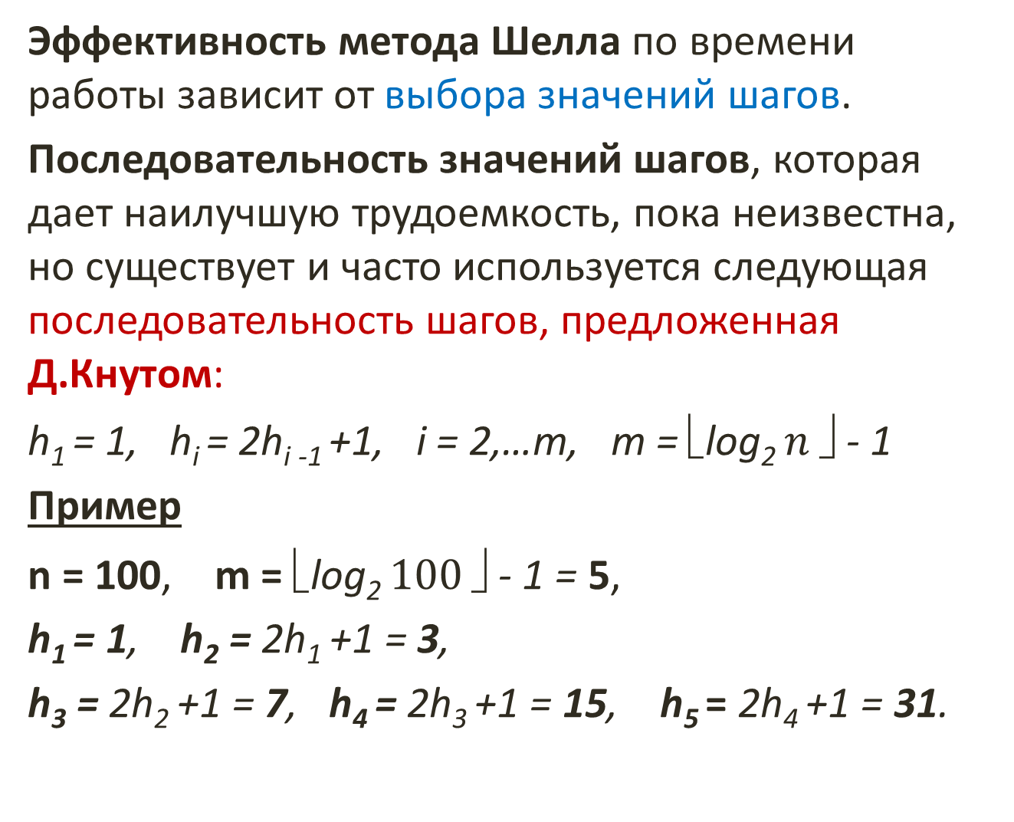
Эффективность метода Шелла по времени работы зависит от выбора значений шагов.
Последовательность значений шагов, которая дает наилучшую трудоемкость, пока неизвестна, но существует и часто используется следующая последовательность шагов, предложенная Д.Кнутом:
h₁ = 1, h_{i} = 2h_{i -1} +1, i = 2,…m, m = $\text{}\text{log}\text{2}{n}\text{✗}$ - 1
Пример
n = 100, m = $\text{}\text{log}\text{2}{100}\text{✗}$ - 1 = 5,
h₁ = 1, h₂ = 2h₁ +1 = 3,
h₃ = 2h₂ +1 = 7, h₄ = 2h₃ +1 = 15, h₅ = 2h₄ +1 = 31.

Slide 20
При использовании последовательности шагов, предложенной Д.Кнутом, метод имеет порядок трудоёмкости O ( n^{1.2} ) , n→∞.
Метод Шелла существенно быстрее методов с квадратичной трудоемкостью.
В примере: Insert – 46 операций,
Shell – 34 операции.
Метод Шелла не устойчив.
Метод зависит от исходной упорядоченности массива.

Slide 21
Метод | Трудоемкость | Устойчивость | Зависимость от упорядоченности
SelectSort | O(n²) | Не устойчив | Не зависит
BubbleSort | O(n²) | Устойчив | Зависит
ShakerSort | O(n²) | Устойчив | Зависит
InsertSort | O(n²) | Устойчив | Сильно зависит
ShellSort | O(n^{1,2}) | Не устойчив | Зависит

Slide 22
Видео:
ShellSort

